Slide 1
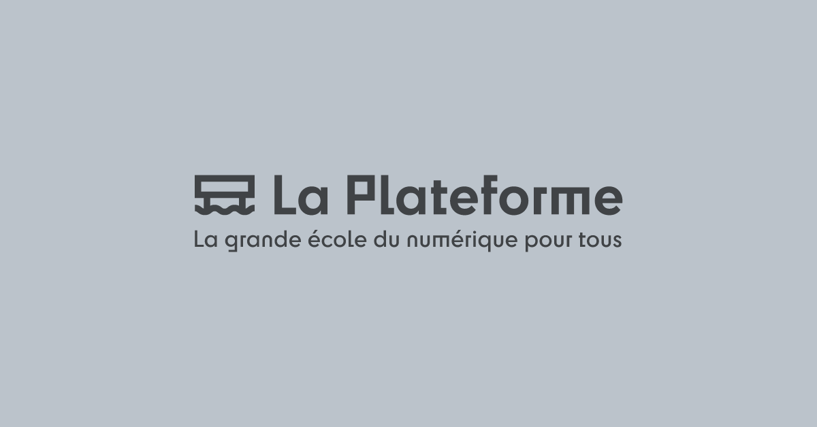
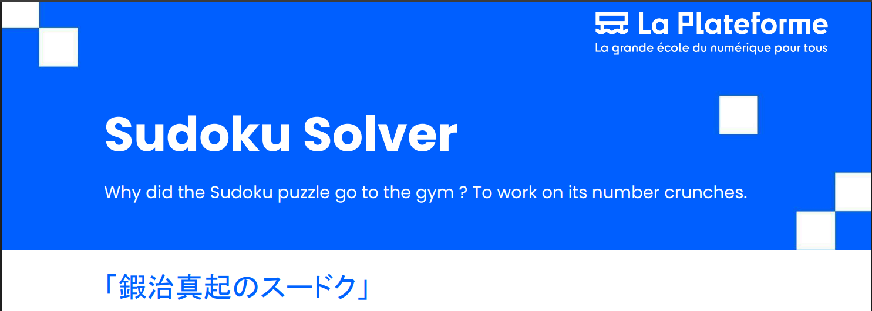
Redha-Elaf-Pierre-Dehlia
Suivi de projet (1)
Mardi, 25 mars/ 4:00pm
Superviseur : Akram
Mar-2025

Slide 2
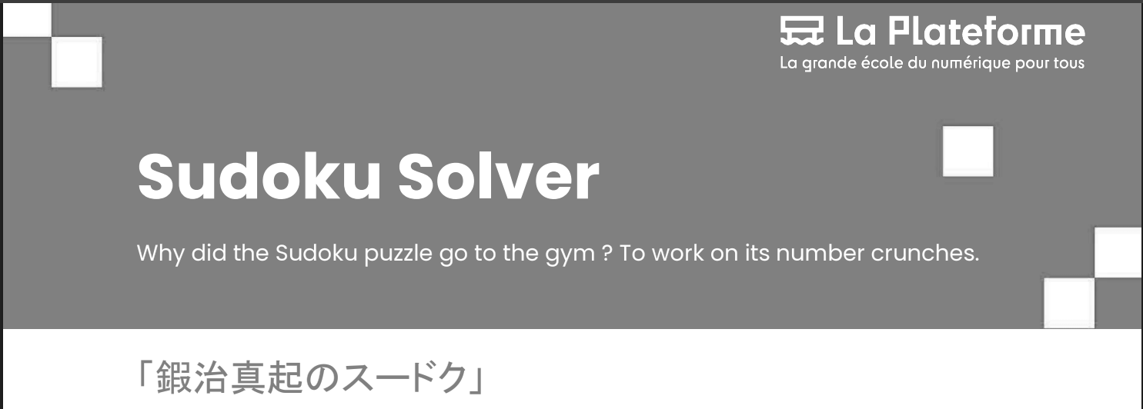
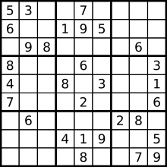
Outline
Le Sudoku est un jeu de réflexion basé sur les nombres. Il se joue sur une grille de 9x9 cases, divisée en neuf sous-grilles de 3x3. L'objectif est de remplir la grille avec les chiffres de 1 à 9, en respectant les règles suivantes :
Chaque ligne doit contenir une seule fois chaque chiffre de 1 à 9.
Chaque colonne doit contenir une seule fois chaque chiffre de 1 à 9.
Chaque sous-grille de 3x3 doit également contenir une seule fois chaque chiffre de 1 à 9.
Le Sudoku demande de la logique et de la patience, avec plusieurs niveaux de difficulté allant du facile à l'extrêmement complexe.
Redha-Elaf-Pierre-Dehlia
Mar-2025

Slide 3
Solveur de Sudoku
Présentation du projet
Objectif
Développer un outil de résolution
de Sudoku en Python
Redha-Elaf-Pierre-Dehlia
Mar-2025

Slide 4
Problématique
Pourquoi un solveur de Sudoku ?
Le Sudoku est un jeu de logique populaire
Certains puzzles sont difficiles à résoudre manuellement
Application de l'algorithmique et de la programmation
Méthodes de résolution envisagées:
Force brute
Backtracking
D’autres methodes
Redha-Elaf-Pierre-Dehlia
Mar-2025

Slide 5
Outil de gestion des tâches (Trello)
Gestion collaborative des tâches
Visualisation des progrès
Colonnes Trello suggérées:
À faire :
En cours
Terminé
Exemple de tâches assignées aux membres
Recherche sur les algorithmes
Développement du solveur
Tests et validation
Interface graphique avec Pygame
Redha-Elaf-Pierre-Dehlia
Mar-2025

Slide 6
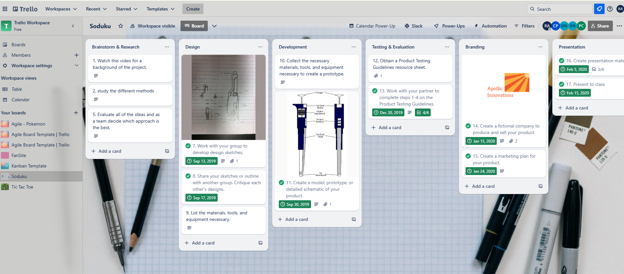
Redha-Elaf-Pierre-Dehlia
Mar-2025

Slide 7
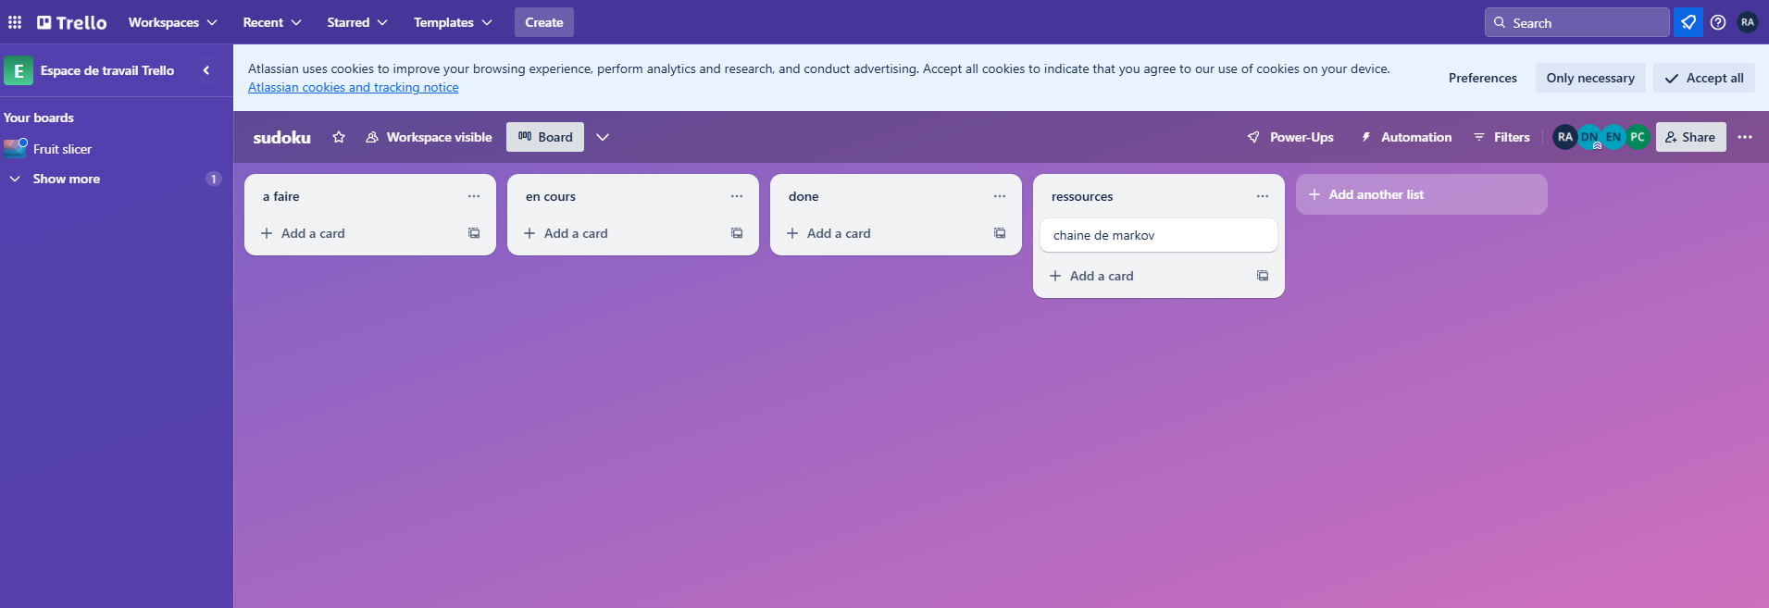
Redha-Elaf-Pierre-Dehlia
Mar-2025

Slide 8
Structure du code
sudoku_solver.py : Classe SudokuGrid et algorithmes
main.py : Chargement des grilles et affichage des solutions
interface.py : Interface graphique (Pygame)
README.md : Explication du projet ( Markdown)
Redha-Elaf-Pierre-Dehlia
Mar-2025

Slide 9
Répartition des tâches sur Trello et GitHub
Trello:
Membre 1: Recherche algorithmique
Membre 2: Développement du solveur
Membre 3: Interface graphique
Membre 4: Tests et documentation
GitHub:
Création d'un dépôt sudoku-solver
Branches dédiées pour chaque fonctionnalité
Revues de code et fusions des branches
Redha-Elaf-Pierre-Dehlia
Mar-2025

Slide 10
Recherche algorithmique
( primaire)
Méthode | Description | Difficulté | Année
Force Brute | Essaie toutes les combinaisons possibles jusqu'à trouver une solution. | Très Facile | Années 1950
Backtracking | Explore les possibilités en revenant en arrière lorsqu'une impasse est atteinte. | Facile | Années 1960
Heuristique | Utilise des règles empiriques pour guider la recherche de la solution. | Moyenne | Années 1970
DFS (Deep First Search) | Parcours en profondeur d'abord, souvent utilisé avec le backtracking pour explorer les solutions. | Moyenne | Années 1960
Contrainte Propagation | Réduit le domaine des valeurs possibles en appliquant des contraintes. | Difficile | Années 1970
Dancing Links | Utilise une structure de données pour représenter et résoudre le problème de manière efficace. | Très Difficile | Années 2000 (popularisé par Donald Knuth)
Deep Learning | Utilise des réseaux de neurones pour apprendre à résoudre des Sudokus à partir de données d'entraînement. | Extrêmement Difficile | Années 2010
Redha-Elaf-Pierre-Dehlia
Mar-2025

Slide 11
Conclusion prévue
Un solveur fonctionnel et optimisé
Comparaison des performances des algorithmes
Interfaces intuitive pour tester différentes grilles
Redha-Elaf-Pierre-Dehlia
Mar-2025

Slide 12
Recommandations
Code clair et documenté
Utilisation de GitHub pour le versionnement
Collaboration efficace avec Trello
Tests rigoureux avant la mise en production
Redha-Elaf-Pierre-Dehlia
Mar-2025

